Slide 1

Ng÷ v¨n 6

Slide 2

Tiết 8,9 Văn bản:
Thạch Sanh
(Truyện cổ tích)

Slide 3
I. TÌM HIỂU CHUNG
1. Khái niệm truyện cổ tích

Slide 4


CỔ TÍCH
KHÁI NIỆM
CÁC VĂN BẢN
NỘI DUNG, Ý NGHĨA
-Truyện cổ tích là loại truyện dân gian, thường có yếu tố hoang đường, kì ảo, kể về cuộc đời của một số kiểu nhân vật như: nhân vật có tài năng kì lạ, nhân vật dũng sĩ, nhân vật thông minh, nhân vật bất hạnh, nhân vật ngốc nghếch, người mang lốt vật,... nhằm thể hiện ước mơ, niềm tin của nhân dân vê chiến thắng cuối cùng của cái thiện đối với cái ác, cái tốt đối với cái xấu,...
Thạch Sanh
Sọ Dừa
Tấm Cám
Em bé thông minh
Cây bút thần
Ông lão đánh cá và con cá vàng
Cây khế
.........................
Ca ngợi những người hiền lành, tốt bụng, thông minh, chăm chỉ, tài trí........
Phê phán những kể tham lam, độc ác...
Thể hiện quan điểm “ở hiền gặp lành”, “ác giả, ác báo”.....

Slide 5
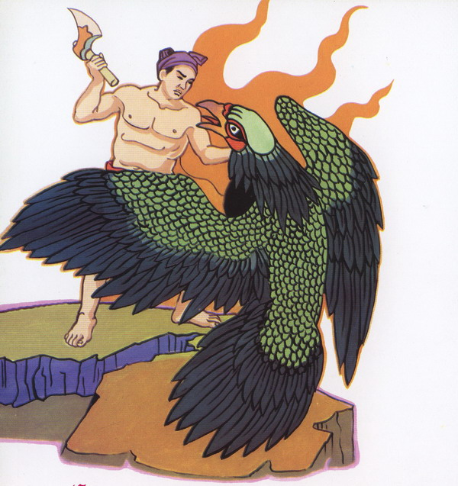
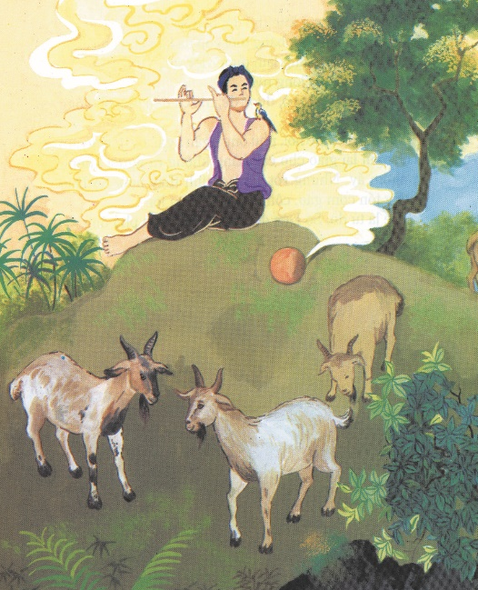
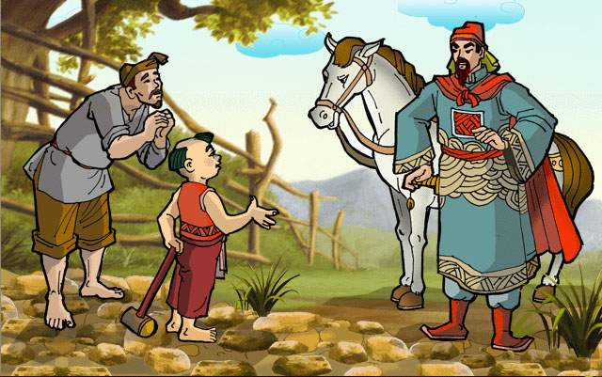
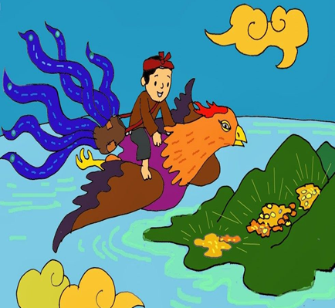
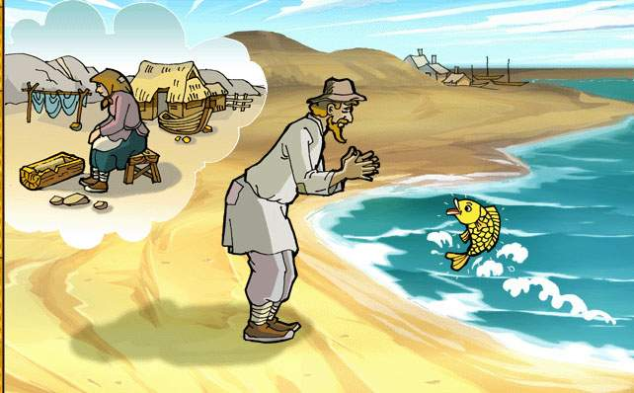
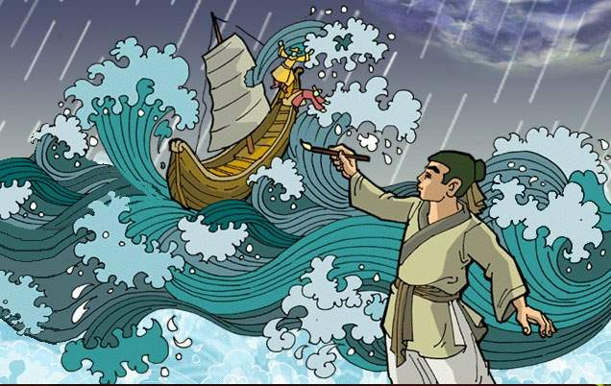
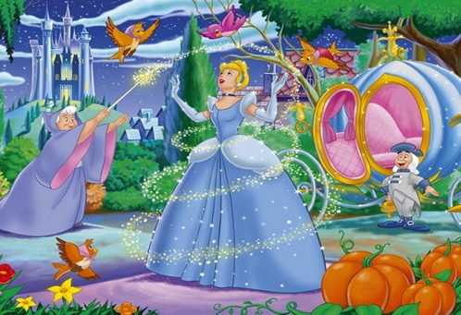
CÁC TRUYỆN CỔ TÍCH
THẠCH SANH
SỌ DỪA
EM BÉ THÔNG MINH
CÂY KHẾ
ÔNG LÃO ĐÁNH CÁ VÀ CON CÁ VÀNG
LỌ LEM
TẤM CÁM
CÂY BÚT THẦN

Slide 6
I. Đọc- TÌM HIỂU CHUNG
1. Khái niệm truyện cổ tích
2. Đọc
Kể tóm tắt theo tranh

Slide 7
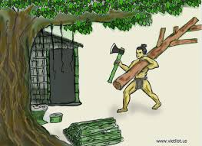
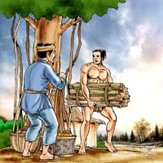
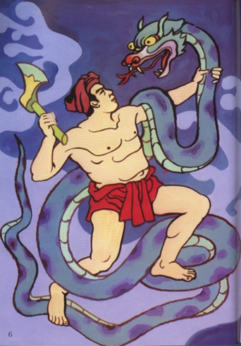
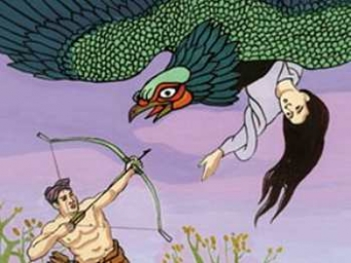


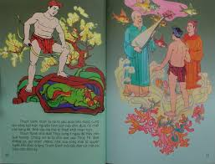
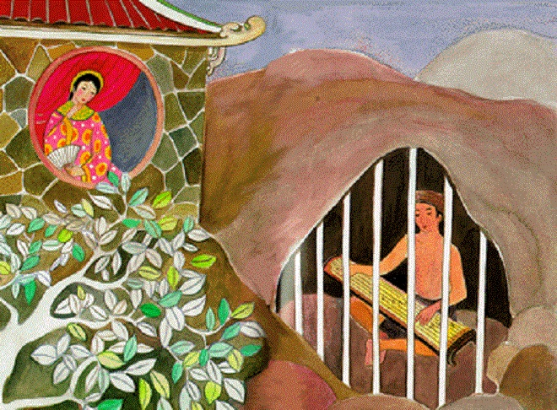
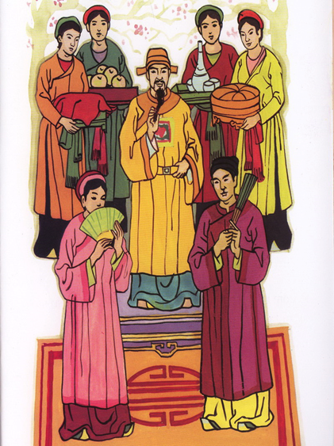
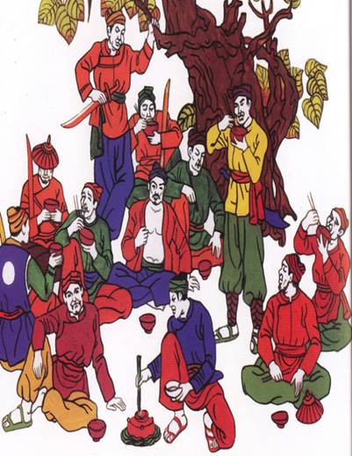

3
4
7
8
5

Slide 8
I. Đọc- TÌM HIỂU CHUNG
1. Khái niệm truyện cổ tích
2. Đọc
3 .Tìm hiểu chung

Slide 9

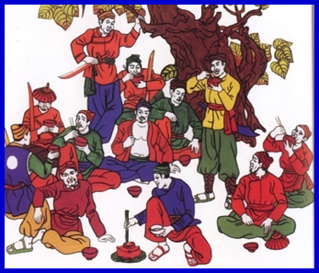
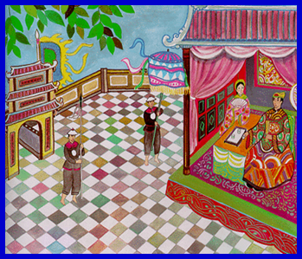
a
- Thể loại: Truyện cổ tích
b
Phương thức biểu đạt chính: Tự sự
c
Ngôi kể: Ngôi thứ ba
d
Bố cục: 3 phần
ĐOẠN 1
ĐOẠN 2
ĐOẠN 3
Từ đầu ... mọi phép thần thông: Sự ra đời và lớn lên của Thạch Sanh.
Tiếp … bọ hung: Những thử thách và chiến công hiển hách của Thạch Sanh
Còn lại: Thạch Sanh cưới công chúa, lên ngôi vua.
ĐOẠN 2

Slide 10


II. Đọc – Hiểu văn bản
1. Nhân vật Thạch Sanh
a. Sự ra đời và lớn lên
Văn bản có những nhân vật nào? Ai là nhân vật chính?
- Nhân vật chính: Thạch Sanh
- Nhân vật phụ: Mẹ con Lí Thông, vua, công chúa…
Đọc thầm phần 1 và cho biết Sự ra đời và lớn lên của TS có điều gì bình thường và khác thường?

Slide 11
PHIẾU BÀI TẬP: SỰ RA ĐỜI VÀ LỚN LÊN CỦA THẠCH SANH
Bình thường
Khác thường
Chi tiết ...................................................................................................................................................................................................................................
Chi tiết
..........................................................................................................................................................................................................................................................................................................................................................................................................................................
Nhận xét
...............................................................................................................................................................
Nhận xét
..................................................................................................................................
Ý Nghĩa ...................................................................................................................................

Slide 12
1. Nhân vật Thạch Sanh
a. Sự ra đời và lớn lên
Bình thường:
- Là con của 1 gia đình nông dân nghèo khó nhưng tốt bụng.
- Sống nghèo khổ bằng nghề kiếm củi.
Khác thường:
- Thái tử con trai Ngọc Hoàng xuống đầu thai làm con.
- Bà mẹ mang thai nhiều năm mới sinh ra Thạch Sanh.
- TS được thiên thần dạy võ nghệ và phép thần thông.

Slide 13

Ý nghĩa sự ra đời và lớn lên của Thạch Sanh
TS là con của người dân, cuộc đời và số phận rất gần gũi với nhân dân.
Ra đời kì lạ, khác thường ➔ Tô đậm tính chất kì lạ, đẹp đẽ cho nhân vật lí tưởng ➔ Tăng sức hấp dẫn cho câu chuyện ➔ Báo hiệu lập chiến công.
01
02

Slide 14
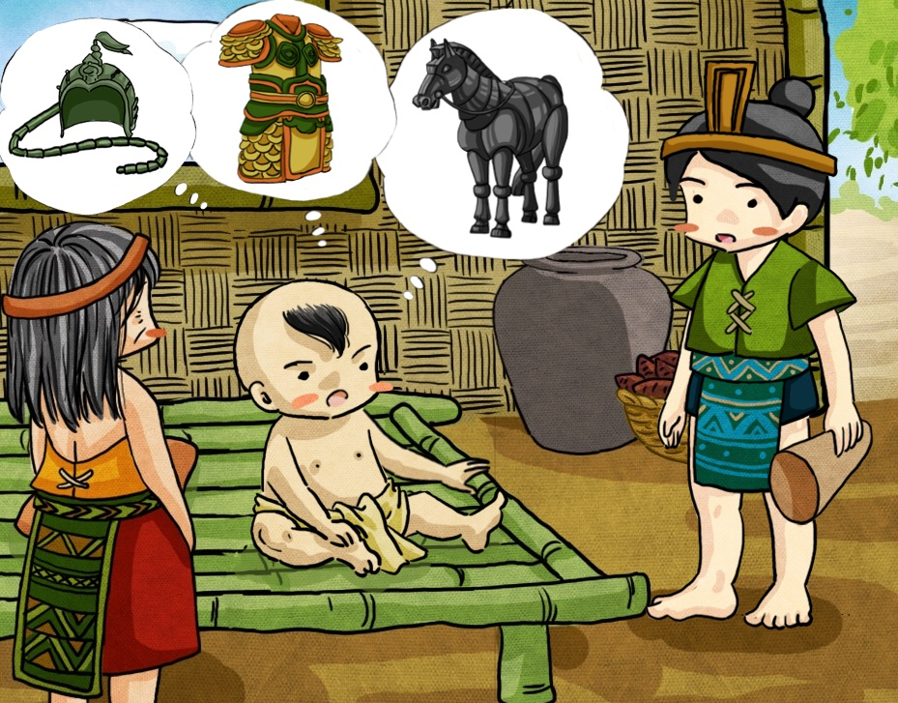
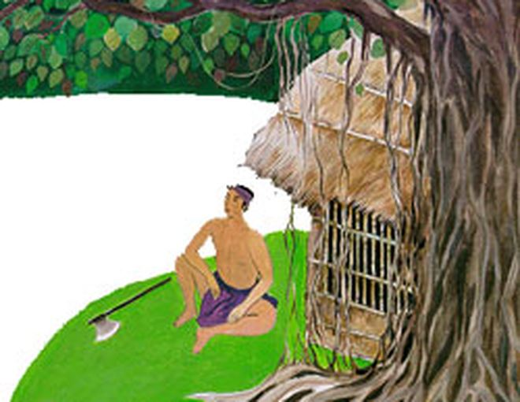
Sự ra đời của Thạch Sanh gợi em nhớ tới nhân vật nào?

Slide 15
II. ĐỌC- TÌM HIỂU VĂN BẢN
1. Nhân vật Thạch Sanh
a. Sự ra đời và lớn lên của Thạch Sanh
b. Những chiến công và phẩm chất của Thạch Sanh.
- Những chiến công:
Tóm tắt những chiến công và thử thách của Thạch Sanh.
Nhóm 1
Nhận xét về những chiến công và thử thách đó.

Slide 16
Những thử thách và chiến công của Thạch Sanh
Bị mẹ con Lý Thông lừa
đi canh miếu thế mạng
Giết chằn tinh , thu
được bộ cung tên vàng
Cứu công chúa, bị
Lý Thông lấp cửa hang
Diệt đại bàng, cứu công
chúa, cứu thái tử, được
tặng đàn thần
Quân 18 nước chư hầu
kéo sang đánh
Dùng tiếng đàn chiến thắng
quân 18 nước chư hầu, nối ngôi
Thử thách ngày càng khó khăn, nguy hiểm hơn.
Chiến công càng rực rỡ, hiển hách, vang dội hơn.

Slide 17
II. TÌM HIỂU CHI TIẾT VĂN BẢN
1. Nhân vật Thạch Sanh
a. Sự ra đời và lớn lên của Thạch Sanh
b. Những chiến công và phẩm chất của Thạch Sanh.
- Những chiến công
- Những phẩm chất:
Qua những lần thử thách ấy, Thạch Sanh đã bộc lộ những phẩm chất gì?
Nhóm 2

Slide 18
II. TÌM HIỂU CHI TIẾT VĂN BẢN
Những phẩm chất của Thạch Sanh.
Những thử thách | Những chiến công | Phẩm chất được bộc lộ
- Bị mẹ con Lý Thông lừa đi canh miếu thờ. - Bị Lý Thông lừa đi cứu công chúa và bị lấp cửa hang. - Đối mặt với quân 18 nước chư hầu kéo sang trả thù. | - Giết chằn tinh thu được bộ cung tên vàng. - Giết đại bàng cứu công chúa, cứu Thái tử con vua Thuỷ tề. - Chiến thắng liên quân 18 nước chư hầu.
- Thật thà, chất phác, thương người.
- Dũng cảm, tài năng.
- Nhân ái, khoan dung và yêu chuộng hòa bình.

Slide 19
NHỮNG PHẨM CHẤT ĐÁNG QUÝ CỦA THẠCH SANH
THƯƠNG NGƯỜI
THẬT THÀ
DŨNG CẢM
THẠCH SANH
YÊU HÒA BÌNH
TÀI NĂNG
NHÂN ÁI

Slide 20
NHÓM 3
Câu hỏi:
1. Tại sao tác giả dân gian để Thạch Sanh đánh giặc bằng “Tiếng đàn” mà không phải là vũ khí khác?
2. Hình ảnh “ Niêu cơm thần “ có ý nghĩa như thế nào?

Slide 21
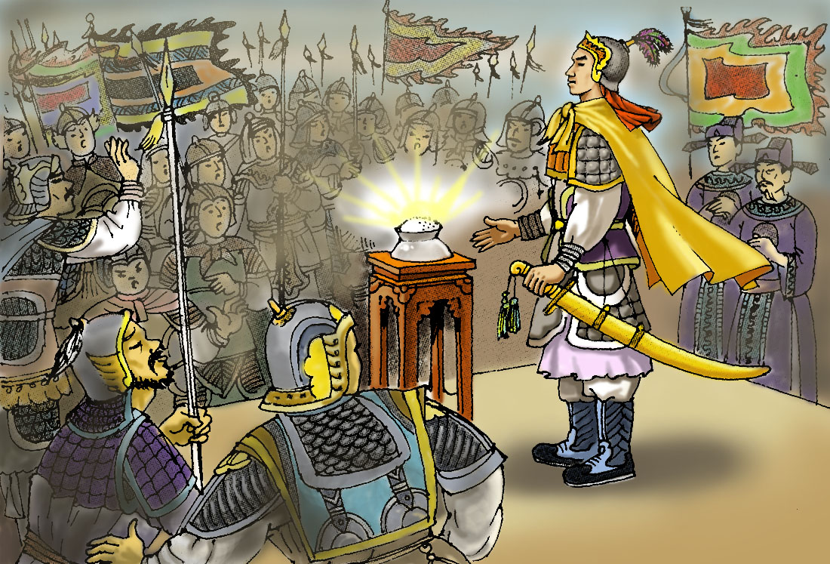
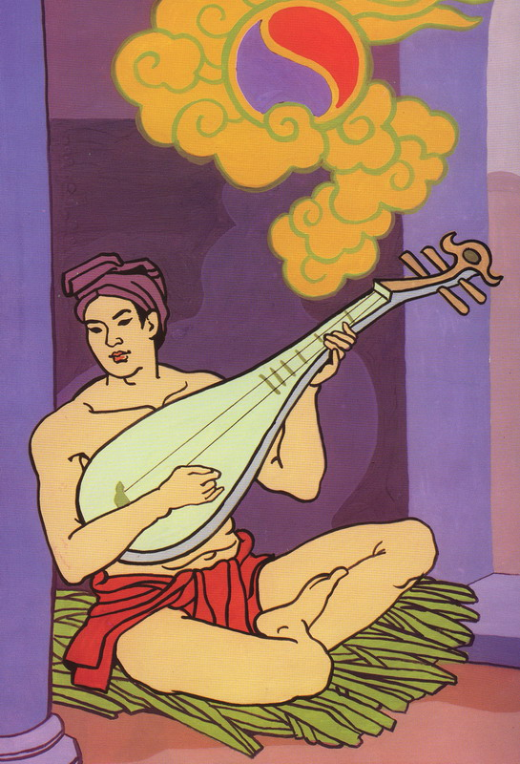
Những vũ khí thần kì của Thạch Sanh.
Niêu cơm thần và cây đàn thần

Slide 22
Công chúa khỏi bệnh
Tiếng đàn của công lý, tinh thần yêu chuộng hòa bình.
TIẾNG
ĐÀN
THẦN
Thạch Sanh được giải oan
Lý Thông bị vạch mặt
Quân 18 nước chư hầu phải xin hàng

Slide 23
Những vũ khí thần kì của Thạch Sanh.
Tượng trưng cho tấm lòng nhân đạo, khát vọng đoàn kết, hòa bình giữa các dân tộc của nhân dân ta.
Niêu cơm thần kì với khả năng kì lạ : ăn hết lại đầy

Slide 24

II. ĐỌC_TÌM HIỂU VĂN BẢN
? Theo em, những nguyên nhân nào làm nên chiến công của Thạch Sanh ?

Slide 25
Nguyên nhân những chiến công của Thạch Sanh
Có sức khỏe, tài năng đặc biệt.
Mục đích chiến đấu chính nghĩa
Có vũ khí chiến đấu thần kì

Slide 26
II. ĐỌC- TÌM HIỂU VĂN BẢN
1. Nhân vật Thạch Sanh
a. Sự ra đời và lớn lên của Thạch Sanh
b. Những chiến công và phẩm chất của Thạch Sanh.
2. Nhân vật Lý Thông
? Lí Thông luôn đối lập với TS về tính cách, hành động. Em hãy chỉ rõ.
? Em hãy nhận xét về nhân vật Lí Thông?

Slide 27
II. ĐỌC- TÌM HIỂU VĂN BẢN
1. Nhân vật Thạch Sanh
a. Sự ra đời và lớn lên của Thạch Sanh
b. Những chiến công và phẩm chất của Thạch Sanh.
2. Nhân vật Lý Thông
- Kết nghĩa anh em với Thạch Sanh để mưu lợi.
- Lừa TS đi nôp mạng thay mình.
- Cướp công của TS
⇒ Lí Thông là kẻ lừa lọc, phản phúc, nham hiểm, xảo quyệt, bất nhân, bất nghĩa....

Slide 28
II. ĐỌC- TÌM HIỂU VĂN BẢN
1. Nhân vật Thạch Sanh
a. Sự ra đời và lớn lên của Thạch Sanh
b. Những chiến công và phẩm chất của Thạch Sanh.
3. Kết thúc truyện
Phần kết thúc truyện diễn ra như thế nào?
Nhóm 4
Theo em kết thúc truyện thể hiện điều gì?

Slide 29
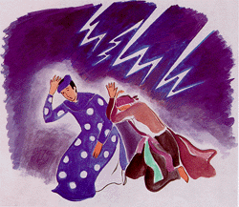
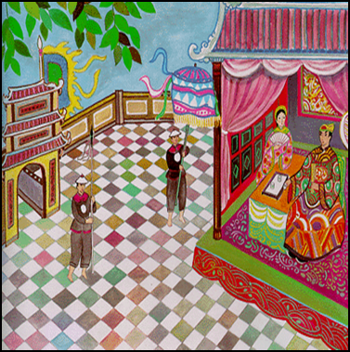
II. TÌM HIỂU CHI TIẾT VĂN BẢN
Mẹ con Lí Thông bị sét đánh
hóa kiếp thành bọ hung
Kết thúc có hậu thể hiện:
- Niềm tin vào công lí xã hội.
- Ước mơ về sự đổi đời.
Thạch Sanh lên ngôi vua

Slide 30
III. TỔNG KẾT
? Văn bản “Thạch Sanh” có những đặc sắc nào về nội dung và nghệ thuật?
1. Nội dung
- Truyện Thạch Sanh kể về người dũng sĩ diệt chằn tinh, diệt đại bàng cứu công chúa, vạch mặt kẻ vong ân bội nghĩa Lí Thông, chống quân xâm lược mười tám nước.
- Truyện thể hiện ước mơ, niềm tin về đạo đức, công lí xã hội và tinh thần nhân đạo, yêu hòa bình của nhân dân ta.
2. Nghệ thuật
- Truyện sử dụng nhiều chi tiết thần kì, độc đáo, giàu ý nghĩa (bộ cung tên vàng, cây đàn, niêu cơm...).
- Xây dựng nhân vật đối lập, tương phản hầu như xuyên suốt truyện tạo cho cốt truyện sự vững chắc tập trung.

Slide 31
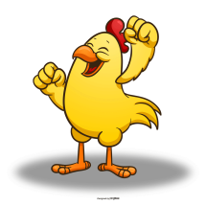
Trò chơi: Chọi gà
Luật chơi:
- GV chia lớp thành 2 đội, 2 đội buộc những quả bóng đã được chuẩn bị sẵn vào chân
- Nhiệm vụ: Đạp vỡ bóng đối phương để đối phương trả lời câu hỏi chứa trong bóng
- Trả lời đúng được tiếp tục chọi, trả lời sai bị loại
- Hết câu hỏi, nhóm nào còn nhiều người nhất sẽ giành chiến thắng

Slide 32
Câu 1: Truyện cổ tích thường có yếu tố nào sau đây?
A. Yếu tố hoang đường, kì ảo
B. Yếu tố khoa học
C. Yếu tố hiện thực
D. Yếu tố gây cười

Slide 33
Câu 2: Truyện cổ tích thường phản ánh cuộc đấu tranh nào trong xã hội?
A. Cuộc đấu tranh giữa con người và thiên nhiên
B. Cuộc đấu tranh giữa thế giới phàm tục và thế giới thần tiên
C. Cuộc đấu tranh giữa khu vực văn minh và khu vực lạc hậu
D. Cuộc đấu tranh giữa cái thiện và cái ác

Slide 34
Câu 4: Kiểu kết thúc có hậu trong truyện cổ tích có nghĩa là:
A. Kết hé mở nhiều diễn biến tiếp theo chưa kể hết
B. Kết thúc bất ngờ, khó dự đoán trước
C. Cái thiện thắng cái ác, ở hiền gặp lành, ác giả ác báo
D. Kết không giống trong đời sống thực tế

Slide 35
Câu 5: Chi tiết nào không cho thấy nguồn gốc ra đời và sự lớn lên khác thường, thần kì của Thạch Sanh
A. Ngọc Hoàng sai thái tử xuống đầu thai
B. Người mẹ mang thai mười năm mới sinh
C. Ngọc Hoàng sai thiên thần xuống dạy phép thần thông
D. Thạch Sanh là con nhà nông dân, mồ côi cha mẹ, sống nghèo khổ bằng nghề kiếm củi

Slide 36
Câu 6. Liệt kê vắn tắt những thử thách mà Thạch Sanh đã vượt qua

Slide 37
Những thử thách và chiến công của Thạch Sanh
Bị mẹ con Lý Thông lừa
đi canh miếu thế mạng
Giết chằn tinh , thu
được bộ cung tên vàng
Cứu công chúa, bị
Lý Thông lấp cửa hang
Diệt đại bàng, cứu công
chúa, cứu thái tử, được
tặng đàn thần
Quân 18 nước chư hầu
kéo sang đánh
Dùng tiếng đàn chiến thắng
quân 18 nước chư hầu, nối ngôi
Thử thách ngày càng khó khăn, nguy hiểm hơn.
Chiến công càng rực rỡ, hiển hách, vang dội hơn.

Slide 38
Câu 7. Hình ảnh niêu cơm ăn hết lại đầy trong truyện Thạch Sanh không thể hiện ý nghĩa nào?
A. Khát vọng chung sống hòa bình và tình bác ái, khoan dung của dân tộc ta.
B. Thể hiện mơ ước về một quốc gia giàu mạnh, quân đội hùng cường để có thể tự bảo vệ đất nước trước lũ giặc ngoại xâm hung bạo.
C. Thể hiện tài năng phi thường của Thạch Sanh, không chỉ khiến quân giặc quy hàng mà còn "tâm phục, khẩu phục".
D. Ước mơ về cuộc sống đầy đủ, no ấm, sung túc của nhân dân.

Slide 39
Câu 8. Dòng nào nêu đúng giá trị biểu đạt của tiếng đàn thần xuất hiện hai lần ?
A. Tiếng đàn biểu hiện cho tài năng xuất chúng của quần chúng nhân dân
B. Tiếng đàn là khát vọng cống hiến nghệ thuật, làm đẹp cho đời của người nghệ sĩ
C. Tiếng đàn là biểu tượng của công lí, vạch mặt kẻ xấu và nói lên sự yêu chuộng hòa bình
D. Tiếng đàn biểu hiện cho nỗi nhớ quê hương và khát vọng tự do của Thạch Sanh

Slide 40
Câu 9. Chi tiết mẹ con Lí Thông dù đã được Thạch Sanh tha mạng nhưng vẫn bị sét đánh chết, hóa thành con bọ hung có ý nghĩa gì ?
A. Cho thấy sức mạnh siêu nhân bí ẩn, không thể lường trước được
B. Phản ánh quan niệm cái ác sẽ bị trừng trị, kẻ gieo gió phải gặt bão
C. Giải thích cho sự ra đời của bọ hung
D. Cảnh báo tai nạn có thể ập tới bất cứ lúc nào

Slide 41
Câu 10. Chi tiết kết thúc Thạch Sanh kết hôn với công chúa và lên ngôi vua phản ánh ước mơ gì của nhân dân ?
A. Ước mơ có một vị minh quân hội tụ những phẩm chất tốt đẹp nhất
B. Ước mơ có tài năng thiên bẩm, lập kì tích ghi dấu ấn trong lịch sử
C. Ước mơ đổi đời của nững người có số phận bất hạnh, địa vị thấp kém
D. Ước mơ chiến thắng giặc ngoại xâm, bảo vệ độc lập cho Tổ quốc .

Slide 42
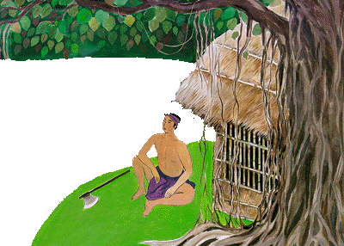
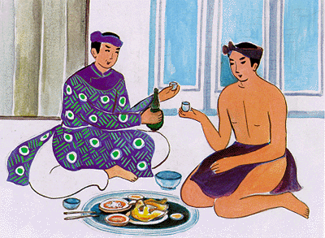
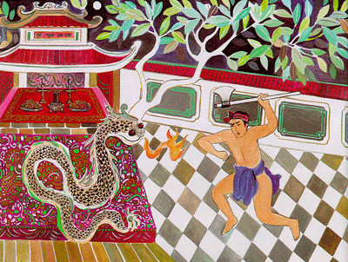
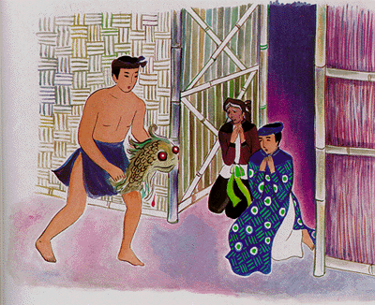
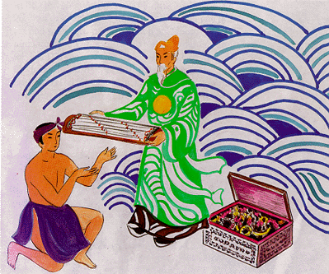
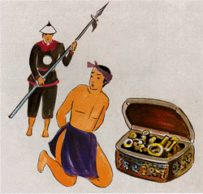
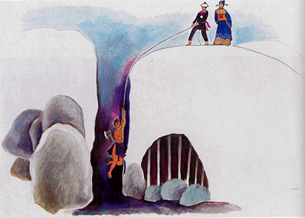
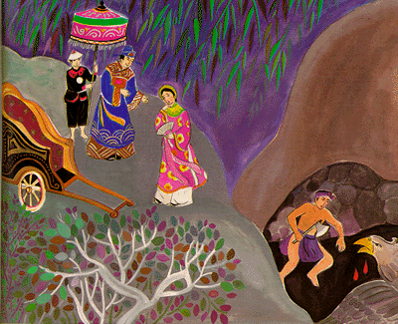
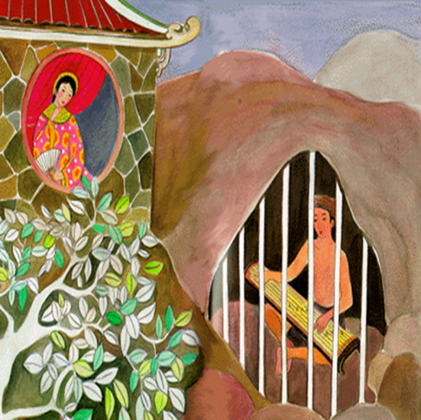
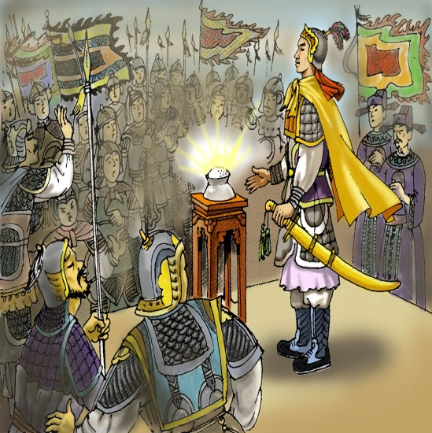
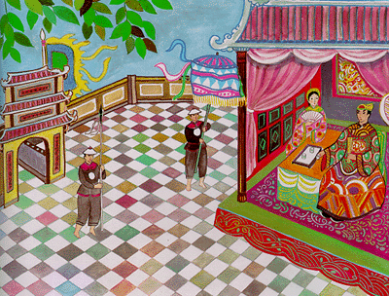

Slide 43





THANK YOU

